Slide 1
Kızkalesi Efsanesi
Öğrencinin;
Adı: Makbule Ceren
Soyadı: Ceylan
Sınıfı: 5\F
No: 825
Ders: İngilizce
Konu: Yerel efsaneler kısa sunum.

Slide 2
Efsane Nedir ?
Yıllarca gerçekten olmuş gibi kuşaktan kuşağa aktarılan öykülere efsane denir. Efsanede anlatılan olaylar bazen hayali olabilir . Ama efsaneler çoğunlukla gerçek olaylara ve gerçekten yaşamış kişilere dayanır.

Slide 3
Kızkalesi Efsanesi
Kızkalesi Efsanesi Korikos'ta yaşayan Krallardan biri, bir kız çocuğu olsun diye gece gündüz Tanrıya yakarmaktadır. Sonunda dileği yerine gelir ve kız büyüdükçe güzelliği ve yardımseverliği ile herkesin sevgisini kazanır. Günlerden bir gün kente bir falcı gelir. Kral onu saraya çağırtır, kızının geleceğini öğrenmek ister. Falcı prensesin eline bakınca irkilir ama bir şey söylemez. Kral zorlayınca "Kralım" der, Kızınızı bir yılan sokacak.

Slide 4
Bu yazgıyı hiçbir şey bozamayacak der ve siz dahi engel olamayacaksınız deyip oradan ayrılır. Kral, kıza bir şey söylemez ama düşüncelere dalar. Sonunda kıyıya yakın küçük bir adacık üzerinde, ak taşlardan bir kale yaptırmaya karar vererek kaleyi yaptırır ve kızını buraya kapatır. Olan biteni bilmediğinden kızı üzülmekte, günden güne eriyip gitmektedir. Günün birinde saraydan kaleye gönderilen bir üzüm sepetinin içinden çıkan bir yılan kızı sokar ve öldürür.

Slide 5
Kızkalesi
Erdemli Korikos sahil kalesinin 200 m. açığındaki küçük adacık üzerindeki kaleye Kız Kalesi denir. Büyük bölümü ayakta olan Kızkalesinin kuzey ve güney uçları sekiz kuleyle korunmuştur. Kalenin dış çevre uzunluğu 192 m. dir. Kızkalesi ile sahildeki kale denizden bir yolla bağlanmış, denizden gelecek saldırılara karşı önlem alınmıştı. Karamanoğlu İbrahim Bey tarafından 1448 yılında onarılan Kızkalesi bugün İçel turizminin sembolü haline gelmiştir.

Slide 6
Kızkalesi Resimleri

Slide 7
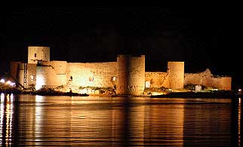

Slide 8
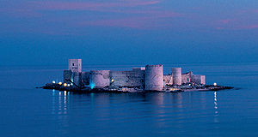

Slide 9
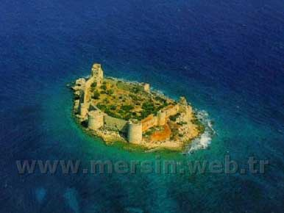

Slide 10
Beni Dinlediğiniz için teşekkür ederim

